Slide 1
Bài 4
YÊU QUÝ BẠN BÈ

Slide 2
YÊU CẦU CẦN ĐẠT
- Nêu được một số biểu hiện của sự yêu quý bạn bè.
- Thực hiện được hành động và lời nói thể hiện sự yêu quý bạn bè.
- Sẵn sàng tham gia hoạt động phù hợp với lứa tuổi để giúp đỡ các bạn gặp khó khăn hoặc có hoàn cảnh không may mắn, các bạn vùng sâu, vùng xa hoặc vùng bị thiệt hại vì thiên tai.
- Rèn năng lực phát triển bản thân, điều chỉnh hành vi.
- Hình thành phẩm chất nhân ái, chăm chỉ.

Slide 3


KHỞI ĐỘNG

Slide 4
BÀI HỌC QUÝ
Trong khu rừng kia, sẻ và chích chơi với nhau rất thân. Một hôm, sẻ nhận được một món quà của bà ngoại gửi đến. Đó là một chiếc hộp đựng toàn hạt kê. Sẻ không nói một lời nào về mó quà ấy cả, nó thầm nghĩ: “Nếu cho cả chích nữa thì mình sẽ chẳng còn lại là bao!”.
Sẻ ở trong tổ ăn hạt kê một mình. Khi kê hết, chú bèn quẳng hộp đi. Những hạt kê còn sót lại bay ra khỏi hộp. Gió đưa chúng đến một đám cỏ non xanh dưới một gốc cây xa lạ. Chích đi kiếm mồi, gặp những hạt kê ngon lành ấy, bèn gói cẩn thận vào một chiếc lá, rồi mừng rỡ chạy đi tìm những người bạn thân thiết của mình. Vừa gặp sẻ, chích đã reo lên:
- Chào bạn sẻ thân mến! Mình vừa kiếm được mười hạt kê rất ngon nhé. Đây này, bây giờ chúng mình sẽ chia đôi: Cậu năm hạt, mình năm hạt.
Nghe chích nói thế, sẻ xấu hổ quá. Chú đã nhận được từ bạn mình một bài học sâu sắc.

Slide 5

1
Trả lời câu hỏi:
?
Sẻ đã làm gì khi nhận được hộp kê?
Sẻ ăn hộp kê một mình
Chích đã làm gì khi nhặt được hạt kê?
Chích đem về chia cho sẻ một nửa
Sẻ đã rút ra bài học gì?
→ Sẻ thấy được bài học về sự chân thành, luôn nghĩ về nhau trong bất kì hoàn cảnh nào.

Slide 6
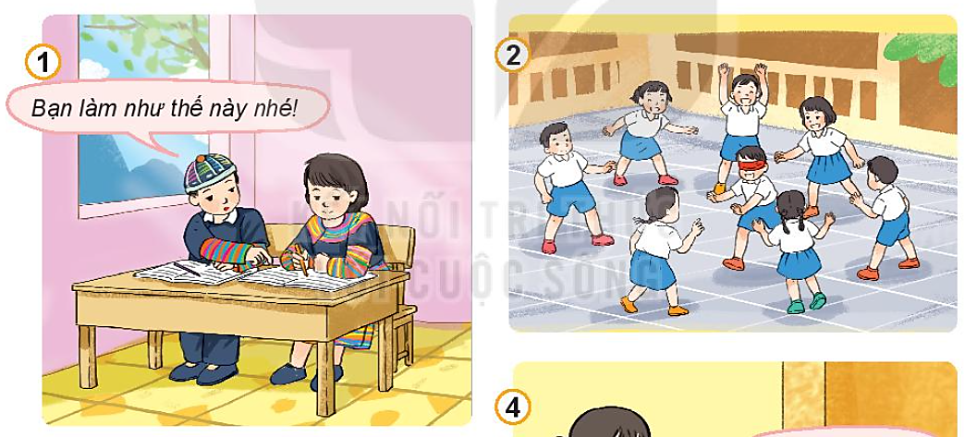
2
Quan sát tranh và trả lời câu hỏi:
2 bạn đang hướng dẫn nhau học bài
Các bạn học sinh đang vui chơi cùng nhau

Slide 7
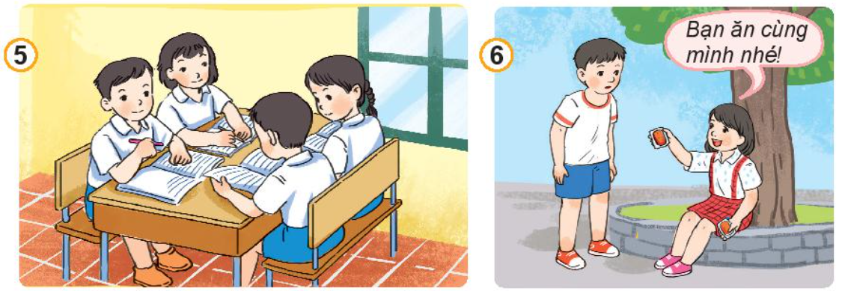
2
Quan sát tranh và trả lời câu hỏi:
Các bạn cùng nhau học bài
Hai bạn đang chia sẻ đồ ăn với nhau.

Slide 8
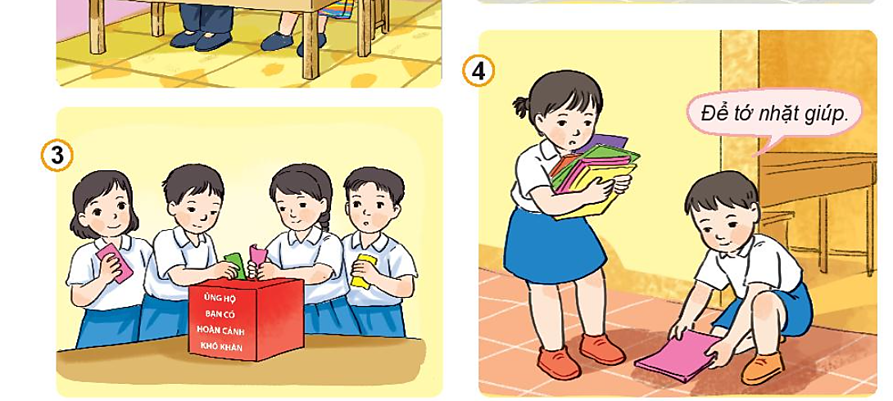
2
Quan sát tranh và trả lời câu hỏi:
Các bạn giúp đỡ những bạn gặp khó khăn.
Bạn nam đang giúp bạn nữ nhặt đồ.

Slide 9
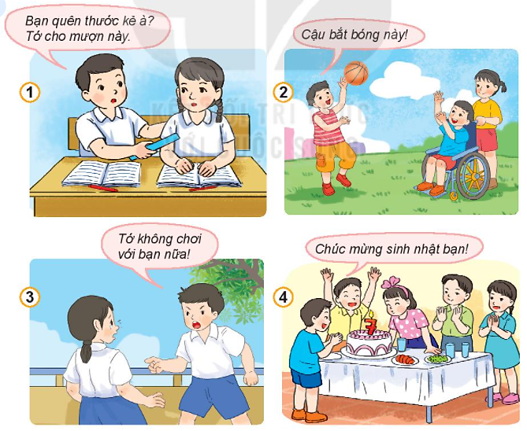




2
Em đồng tình hoặc không đồng tình với việc làm nào? Vì sao?

Slide 10
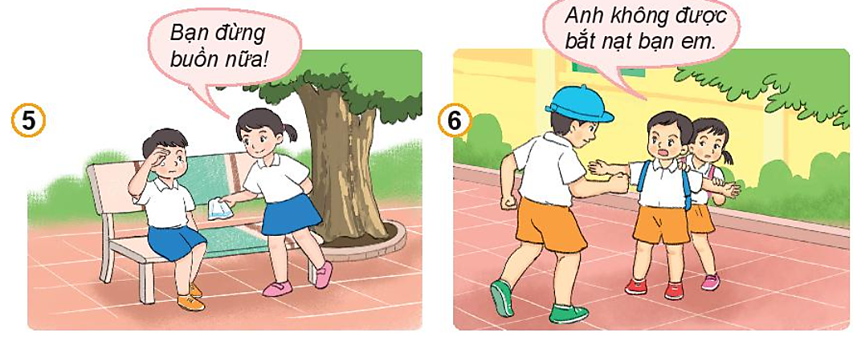

2
Em đồng tình hoặc không đồng tình với việc làm nào? Vì sao?

Slide 11
Giúp đỡ khi bạn gặp khó khăn
Hỏi thăm khi bạn ốm, bạn có chuyện buồn
Rủ bạn cùng học cùng chơi
Giảng bài cho bạn khi bạn chưa hiểu
Trung thực với bạn
Chúc mừng bạn khi ban có niềm vui
Việc làm thể hiện sự yêu quý bạn bè

Slide 12
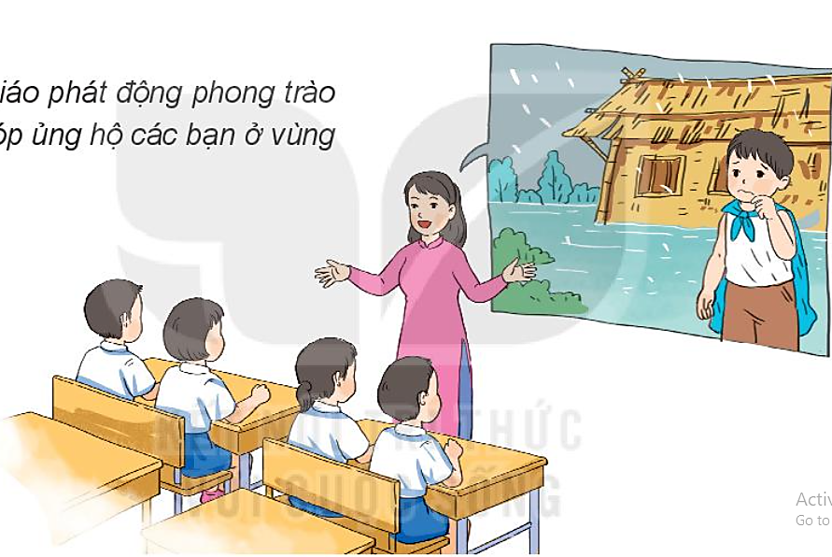
2
Em sẽ làm gì trong các tình huống sau?
1. Cô giáo phát động phong trào quyên góp ủng hộ vùng lũ lụt.

Slide 13
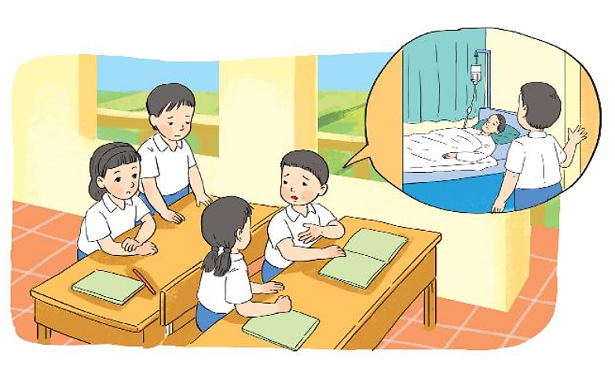
2
Em sẽ làm gì trong các tình huống sau?
2. Một bạn lớp em có hoàn cảnh khó khăn, bố bạn bị ốm nặng.

Slide 14
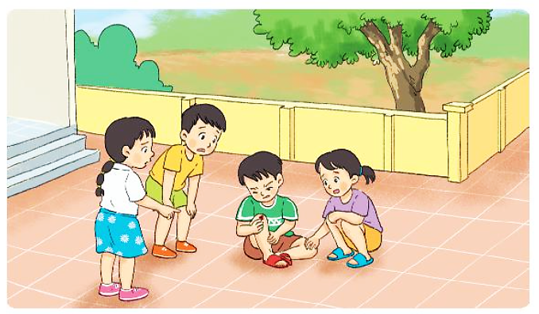
2
Em sẽ làm gì trong các tình huống sau?
3. Các bạn nhóm em chơi đuổi bắt ở sân nhà. Một bạn bị ngã rất đau.

Slide 15
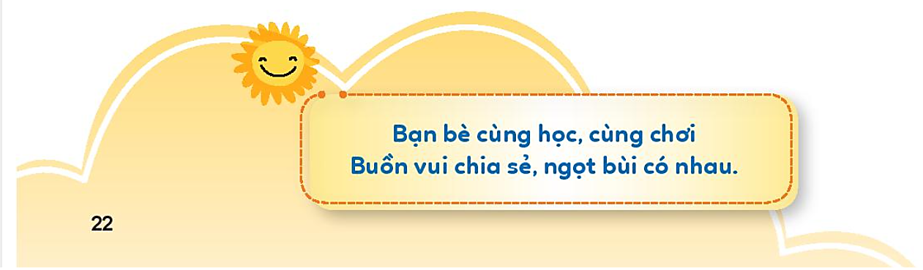
Làm thiệp gửi tới thầy giáo, cô giáo để thể hiện tình cảm của em.
Tìm hiểu về một bạn có hoàn cảnh khó khăn trong lớp hoặc trong trường, lập kế hoạch giúp đỡ bạn.

